Slide 1


섬똑
섬으로 가는 길을 한 번에 확인하는 여행앱
여객선 시간표, 해양 예보, 섬여행, 크루즈 정보를 연결해 사용자가 실제 여행 준비 흐름대로 확인할 수 있게 합니다.
개발 기획서
v1.0 · 2026.08
Notes:
[Sources]
Local project context: C:/dev/sea-load apps/mobile and apps/api
Visual asset: docs/play-store/assets/seomttok-feature-graphic-1024x500.png

Slide 2
문제 정의
섬 여행 준비는 정보가 흩어져 있어 결정이 늦어집니다
시간표, 날씨, 섬 정보, 현장 편의 정보를 각각 찾아야 하는 불편을 하나의 흐름으로 줄입니다.
운항 정보
해양 위험
여행 맥락
출발지·도착지별 시간표와 선박 상세가 여러 경로에 흩어져 있습니다.
풍속, 파고, 조석, 특보를 여행 일정과 함께 판단하기 어렵습니다.
관광지, 식당, 숙박, 캠핑, 갯벌 등 목적별 정보가 섬과 잘 연결되지 않습니다.
기획의 핵심은 정보 통합이 아니라 여행 의사결정 순서를 앱 안에서 재구성하는 것입니다.
섬똑 여행앱 개발 기획서
02
Notes:
[Sources]
Local app flows: apps/mobile/app/(tabs)/schedule.tsx, forecast.tsx, island-trip.tsx, cruise.tsx
No external statistics used.

Slide 3
제품 구조
섬똑은 네 가지 핵심 메뉴로 여행 준비 흐름을 연결합니다
홈에서 오늘의 바닷길을 보고, 시간표·예보·섬여행·크루즈로 이어지는 구조입니다.
01
02
03
04
시간표
예보
섬여행
크루즈
출발·도착 항로 검색, 운항 일정, 선박 상세 정보
조회 권역별 풍속·파고·강수·수온·조석·특보
섬 통합검색, 추천권역, 관광·체험·숙박·식당 상세
항만별 입항 일정, 월별 접기/펼치기, 선박·사업자 상세
섬똑 여행앱 개발 기획서
03
Notes:
[Sources]
Navigation source: apps/mobile/app/(tabs)/_layout.tsx
Menu screens: schedule.tsx, forecast.tsx, island-trip.tsx, cruise.tsx

Slide 4
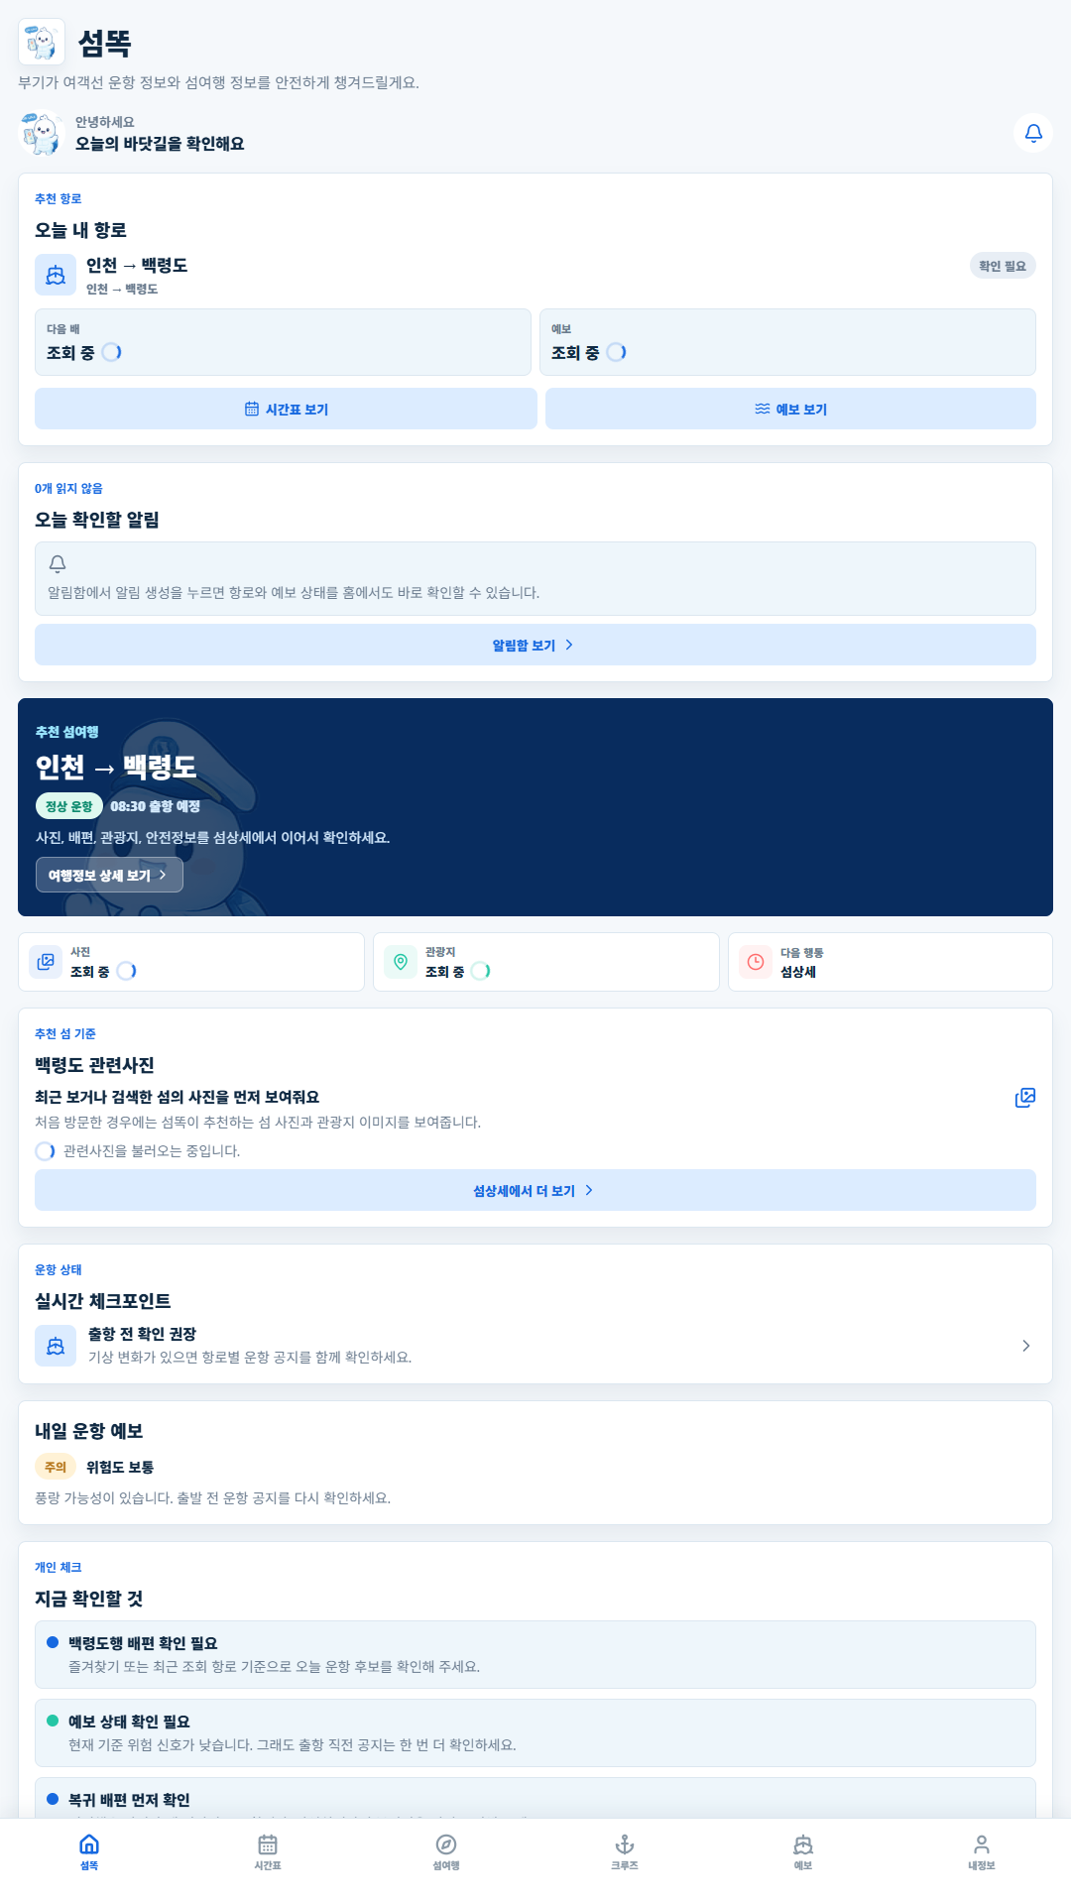
현재 구현
홈은 사용자의 다음 행동을 빠르게 제안합니다
오늘의 항로, 알림, 추천 섬여행, 사진·관광지 연결을 한 화면에서 요약합니다.
Today
출시 전 홈의 역할은 모든 기능을 설명하는 것이 아니라, 사용자가 지금 확인할 것을 줄여주는 것입니다.
오늘 내 항로와 위험 신호
Next
시간표·예보·섬여행으로 연결
Saved
즐겨찾기와 최근 조회 기반 개인화
섬똑 여행앱 개발 기획서
04
Notes:
[Sources]
Screenshot: docs/play-store/screenshots/phone/01-home.png
Home screen source: apps/mobile/app/(tabs)/index.tsx

Slide 5
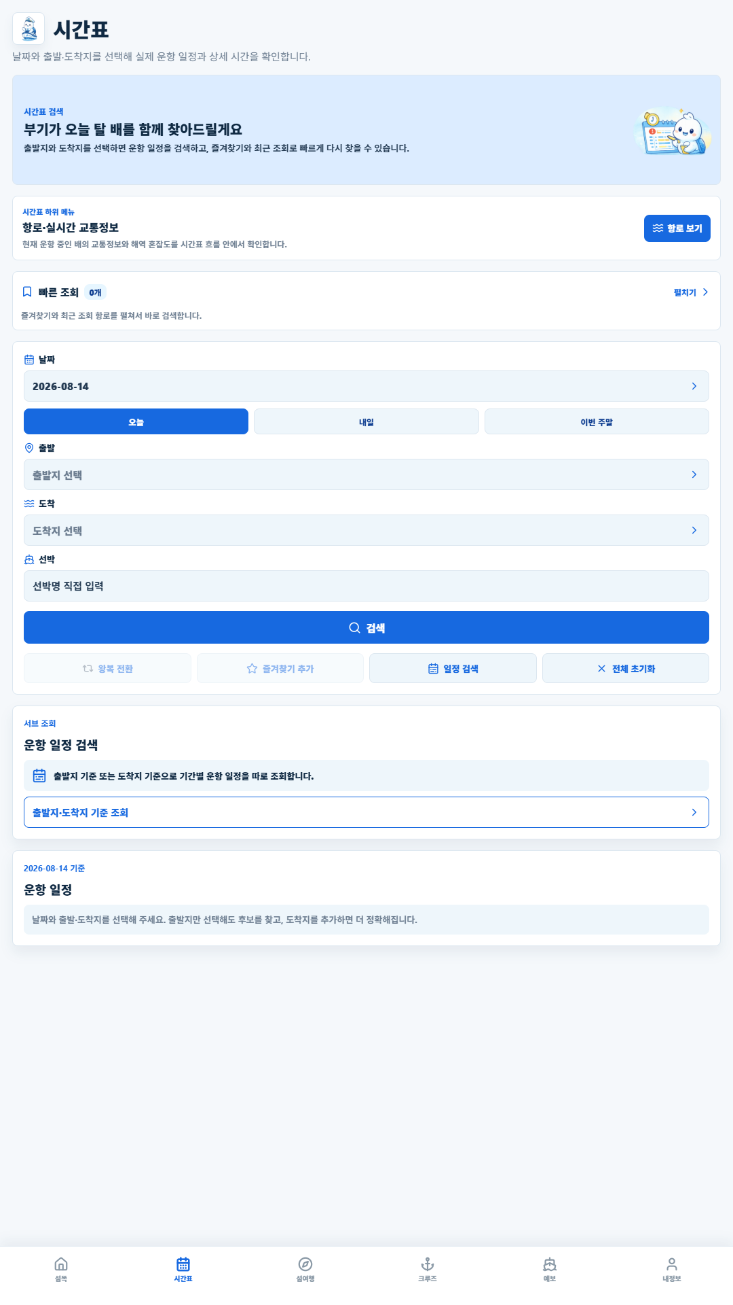
핵심 기능 1
시간표는 실제 이동 준비의 시작점입니다
출발지·도착지·날짜를 기준으로 운항 일정을 찾고, 선택한 일정에서 선박 상세로 이어집니다.
출발지 기준 도착지 후보를 탐색하는 서브 조회 흐름
운항 일정 목록에서 바로 선박 상세 모달 조회
오늘/내일/주말 빠른 날짜 선택
항로 즐겨찾기와 최근 조회 기반 재검색
사용자 가치
섬 여행의 첫 질문인 “오늘 배가 있나?”를 가장 짧은 단계로 답합니다.
섬똑 여행앱 개발 기획서
05
Notes:
[Sources]
Screenshot: docs/play-store/screenshots/phone/02-schedule.png
Schedule screen source: apps/mobile/app/(tabs)/schedule.tsx

Slide 6
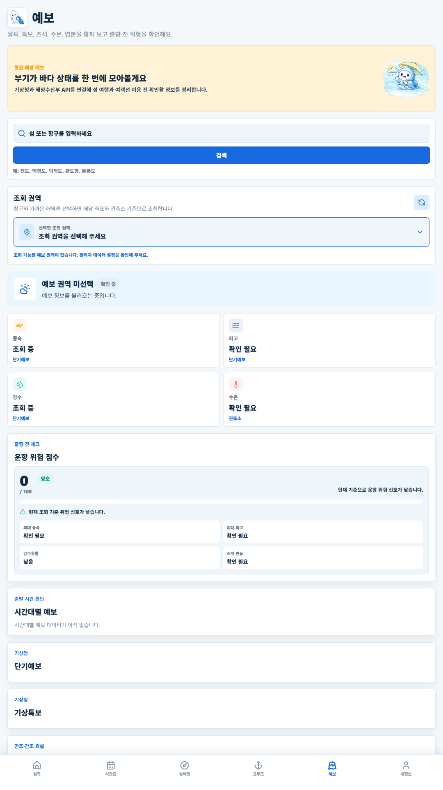
핵심 기능 2
예보는 출항 판단을 돕는 안전 레이어입니다
권역 선택 후 풍속·파고·강수·조석·특보를 함께 보여 여행 리스크를 한 번에 점검합니다.
여행 권역처럼 펼치고 접는 조회 권역 선택
운항 위험 점수와 사유 요약
단기예보, 기상특보, 만조·간조 흐름 연결
시간표·홈 추천 항로와 이어지는 안전 확인
섬똑 여행앱 개발 기획서
06
Notes:
[Sources]
Screenshot: docs/play-store/screenshots/phone/05-forecast.png
Forecast screen source: apps/mobile/app/(tabs)/forecast.tsx

Slide 7
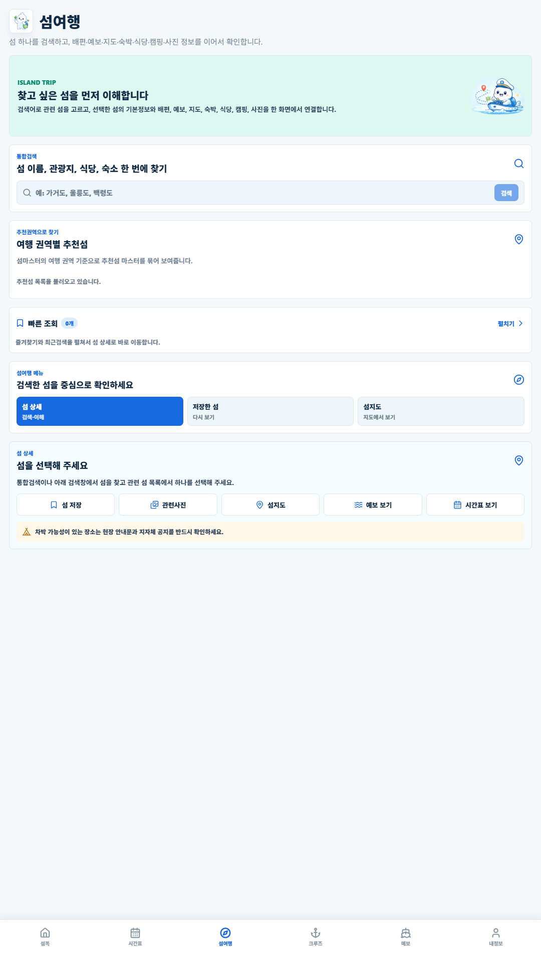
핵심 기능 3
섬여행은 섬 하나를 찾고 이해하는 검색 화면입니다
섬명, 관광지, 식당, 숙박을 통합검색하고 항목별 상세를 확인하도록 구성합니다.
통합검색
섬 이름과 주변 여행 데이터를 함께 검색
추천권역
여행 권역 기준 추천섬 목록으로 확장
상세 조회
요약, 위치·연락, 상세 항목 중심의 모달
연결 동선
사진, 지도, 예보, 시간표로 다음 행동 연결
섬똑 여행앱 개발 기획서
07
Notes:
[Sources]
Screenshot: docs/play-store/screenshots/phone/03-island-trip.png
Island trip source: apps/mobile/app/(tabs)/island-trip.tsx

Slide 8
핵심 기능 4
크루즈는 항만·선박 중심 정보 메뉴로 확장합니다
입항 일정과 선박 규모, 등록 사업자 정보를 관광 맥락으로 묶어 제공합니다.
최근 반영된 UX
입항 일정을 월별로 접고 펼 수 있게 구성
부산·인천·여수·포항 크루즈 데이터 기반 마스터 적재
스케줄 상세, 선박 상세, 등록 유람선 사업자 상세로 분리
데이터가 채워질수록 항만별 시즌성과 관광 상품 연결 가능
섬똑 여행앱 개발 기획서
08
Notes:
[Sources]
Cruise screen source: apps/mobile/app/(tabs)/cruise.tsx
Cruise seed source: apps/api/prisma/seed-cruise-data.cjs

Slide 9
데이터 전략
서비스 품질은 데이터 파이프라인의 정리 수준에 달려 있습니다
공공 API와 파일 데이터를 같은 검색·추천 자산으로 바꾸는 구조가 필요합니다.
수집
정제
마스터
서비스
공공 API, data.go.kr 파일, 항만·관광 사이트
주소 보정, 권역 매핑, 중복 다운로드 제거
섬, 주소, 예보권역, 여행권역, 크루즈
검색, 상세, 추천, 안전 판단
다음 고도화의 핵심은 “많이 모은 데이터”가 아니라 “섬과 권역에 정확히 붙은 데이터”입니다.
섬똑 여행앱 개발 기획서
09
Notes:
[Sources]
Data collection scripts: apps/api/prisma/collect-data-go-kr-travel-files.cjs
Travel regions: apps/api/prisma/seed-island-travel-region-master.cjs
Address master: apps/api/prisma/seed-address-master.cjs

Slide 10
추천 설계
추천 알고리즘은 조건 매칭보다 코스 맥락을 먼저 봐야 합니다
여행 스타일과 조건은 후보를 좁히고, 최종 추천은 경로 성격과 거리·동선 품질로 설명합니다.
1. 후보 생성
2. 품질 점수
3. 코스 구성
권역, 섬, 검색어, 활동 카테고리로 여행 자원을 모읍니다.
주소·좌표·섬 매칭·운영 상태·상세 필드 보유 여부를 반영합니다.
관광지, 체험, 맛집, 전망, 이동거리 흐름으로 실제 코스처럼 묶습니다.
설명 가능한 추천: 왜 이 섬인지, 왜 이 순서인지, 무엇을 확인해야 하는지까지 보여줍니다.
섬똑 여행앱 개발 기획서
10
Notes:
[Sources]
Recommendation service source: apps/api/src/island-trips/island-trips.service.ts
Recommendation asset seed: apps/api/prisma/seed-travel-recommendation-assets.cjs

Slide 11
출시 준비
출시 준비는 Play 등록 자산과 운영 안정성을 함께 봐야 합니다
AAB, 앱 서명, 개인정보 처리방침, 스토어 이미지, 서버 도메인 연결이 1차 준비 범위입니다.
완료된 준비물
출시 전 확인
앱 아이콘, 그래픽 이미지
운영 API health와 주요 API 정상 응답
휴대전화·7인치·10인치 스크린샷
Play Console 데이터 보안 양식 확정
개인정보 처리방침 URL
업로드 키와 Play App Signing 보관
Play 업로드용 AAB 빌드
실기기 설치 후 전체 메뉴 QA
섬똑 여행앱 개발 기획서
11
Notes:
[Sources]
Play assets folder: docs/play-store
Privacy URL route: apps/mobile/app/privacy-policy.tsx
AAB build script: scripts/build-play-aab.ps1

Slide 12
로드맵
다음 단계는 검색 품질과 추천 코스의 실제감을 높이는 것입니다
1차 출시는 정보 조회 품질을 안정화하고, 2차는 섬별 추천·코스·검색엔진으로 확장합니다.
1차 안정화
Play 등록, 운영 API 모니터링, 시간표·예보·섬여행 기본 QA
2차 데이터 고도화
주소 없는 여행 데이터 보정, 섬·시군구·권역 매칭 정교화
3차 추천 고도화
코스 이동거리, 계절성, 날씨·배편 조건을 반영한 추천
4차 검색엔진
관광검색엔진으로 유형별 상세·필터·랭킹 제공
의사결정 요청: 1차 출시 범위는 유지하고, 데이터 보정·검색엔진·추천코스는 출시 후 반복 개선 과제로 분리합니다.
섬똑 여행앱 개발 기획서
12
Notes:
[Sources]
Roadmap synthesized from current project state and prior planning in this Codex task.
No external market data used.

